Slide 1
2019 Güz Bilgilendirme Toplantısı
Yönetmelik, Senato Esasları, Ders Yazılmaları
www.sakarya.edu.tr

Slide 2
İçerik
Yeni Yönetmelik ve Uygulama Esasları – Neler var? Nereden erişebilirim?
Diğer çalışmalar – Yönergeler ve diğerleri…
Güz 2019’u başlatmak
Yazılmalar
Mazeretli yazılmalar
Ekle/Sil
www.sakarya.edu.tr

Slide 3
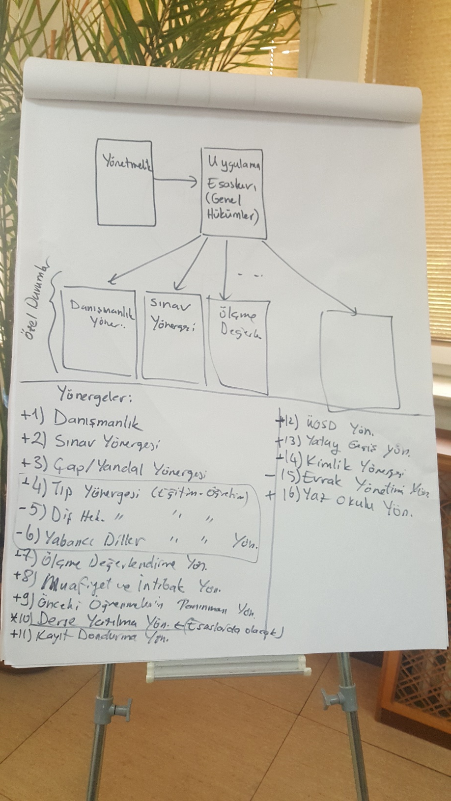
Yönetmelik + Uygulama Esasları
Yönergeler

Slide 4
Güz 2019 Eğitimde Neler değişti?
Slot bazlı ders planı
Tüm dersler (seçimli dersler dahil) ders planında slotlara bağlandı. Fazladan alınan seçimli ders mutlaka birinin yerine alınması gerekecek. Artık fazlalık seçimli ders sildirme olmayacak!
Sektör dersleri
ÜOSD, Fakülte Dersi veya Bölüm Seçimli ders olabilir. Koordinatör öğretim üyesi yürütmeden sorumlu
2. sınıftan 3. sınıfa geçişte 1.8 kuralı geldi
Yeni kayıt öğrenciler ve sonrakiler sorumlu

Slide 5
Güz 2019 Eğitimde Neler değişti?(devam)
Bir dersi almış kalmış veya geçmiş öğrencilerde çakışma kontrolü ve devam zorunluluğu kalktı
FD notu geldi
2 ve 3 sınıfta 6 ders (YÖK dersleri hariç)
Girişimcilik ve Proje Yönetimi 3. sınıfa çekildi

Slide 6
Yönetmelik ve Uygulama Esasları
Yönetmelik Erişim:
Öğrenci Dekanlığı -> Mevzuat->Yönetmelikler-> SAU Lisans ve Önlisans Eğitim-Öğretim ve Sınav Yönetmeliği
Uygulama Esasları Erişim:
Öğrenci Dekanlığı -> Mevzuat->Senato Esasları-> SAU Lisans ve Önlisans Eğitim-Öğretim ve Sınav Yönetmeliği Uygulama Esasları

Slide 7
Yazılmalar: 16-22 Eylül 2019
16-18 Eylül 2019 Pazartesi, Salı, Çarşamba (1. faz yazılmalar)
Yazılmalar pazartesi Sabah saat 10:00’da başlayacak
Seçimli derslere iki modelde yazılma yapılabilecek
Önce gelen yazılır modeli (kotaları girildi)
Başarı sıralamasına göre yazılma (kotalar girilecek)
19 Eylül 2019 Kapanacak derslerin belirlenmesi ve seçimli derslere kota konması
20-21-22 Eylül 2019 Cuma, Cumartesi ve Pazar (2. faz yazılmalar)

Slide 8
Mazeretli Yazılmalar: 23-27 Eylül (OİDB Birim Sorumlusu aracılığı ile)
Mazeretli yazılma formunu/dilekçesini, ekine mazeret kanıtını da koyarak Öğrenci İşleri Daire Başkanlığı (ÖİDB) birim sorumlusuna gider.
ÖİDB Birim sorumlusu, Mazeretli Yazılma Formuna yazılanları dikkate alarak öğrencinin ön kayıt işlemlerini yapar. Kotası dolmuş seçimli dersler için, öğrenci yazılma sırasında henüz kotası dolmamış farklı ders önerebilir.
Mazeretli yazılma işlemi tamamlandığında yazıcıdan alınan çıktı, öğrenci ve birim sorumlusu tarafından imzalanır ve üretilen belge birimine/bölümüne ulaştırılmak üzere öğrenciye verilir.
Öğrenci 27 Eylül 2019 Cuma günü saat 17:00’ye kadar bu belgeyi bölüm/birim sekreterine ulaştırmak zorundadır.
Fakülte Yönetim Kurulunca onaylanan yazılmalar, bir sonraki hafta içinde sisteme işlenir.

Slide 9
Mazeretli Yazılmalar (devam)
Öğrenci 27 Eylül 2019 Cuma günü saat 17:00’ye kadar bu belgeyi bölüm/birim sekreterine ulaştırmak zorundadır.
Bölüm veya birimlerde toplanan barkodlu mazeretli yazılma başvuruları 27 Eylül Cuma günü saat 17:00’de yapılacak Fakülte Yönetim Kuruluna (FYK) girer. Fakülte Yönetim Kurulunun onayladığı yazılmalar, öğrenci başvurusu (barkodlu form üzerinde) işaretlenir.
Fakülte Sekreteri FYK’dan geçmiş başvuruları en geç 30 Eylül 2019 Pazartesi günü topluca ÖİDB’ye ulaştırır.

Slide 10
Yazılma Duyurusu (detaylı)
2019 Güz derse yazılma süreci

Slide 11
Ekle-Sil: 3-4 Ekim 2019 (Danışmanlar aracılığı ile)
Ekle/Sil formunu/dilekçesini doldurarak Danışmanına veya görevlendirilmiş akademisyene gider.
Danışman, Ekle/Sil formuna yazılanları dikkate alarak öğrencinin değişiklik taleplerinden uygun olanları sistem üzerinden yapar.
Kotası dolmuş seçimli derslere veya ders açılma limiti altına düşen seçimli derslere ekleme/silme işlemi yapılamaz. Ancak öğrenci değişiklik sırasında henüz kotası dolmamış farklı ders eklenmesini önerebilir.
Ekle/Sil işlemi tamamlandığında yazıcıdan alınan çıktı, öğrenci ve danışman tarafından imzalanır ve bir kopyası öğrenciye, diğer kopyası da bölüme teslim edilir.

Slide 12
Teşekkürler
Sorular?

